Slide 1

POLITECNICO DI TORINO
Corso di Laurea in Ingegneria Informatica
SimSCADA, un security serious games per ambienti SCADA
Relatori
Prof. Antonio Lioy
Ing. Andrea Atzeni
Candidato
Andrea Marchetti

Slide 2
Indice
Serious Games
Sistemi SCADA
Sicurezza SCADA
SimSCADA
Raccolta Dati
Futuri sviluppi

Slide 3
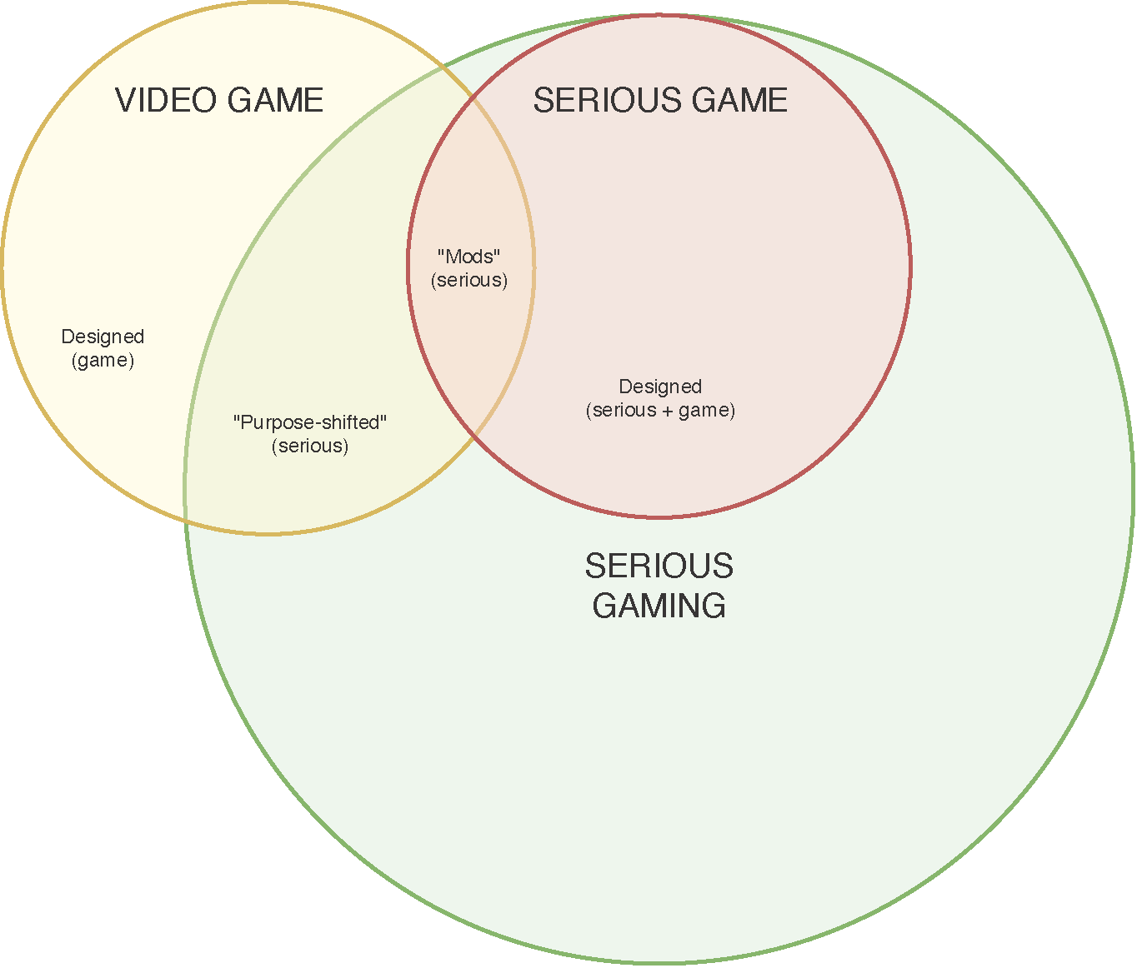
Serious Games
giochi che hanno un intento educativo
esplicito e attentamente ponderato e non sono concepiti per essere giocati primariamente con fini
di divertimento
Clark Abt, «Serious Games», 1970

Slide 4
Sistemi SCADA
Supervisory Control and Data Acquisition
controllo
sistema di elaborazione
supervisione
sistema di acquisizione
acquisizione dati
sistema di trasmissione

Slide 5
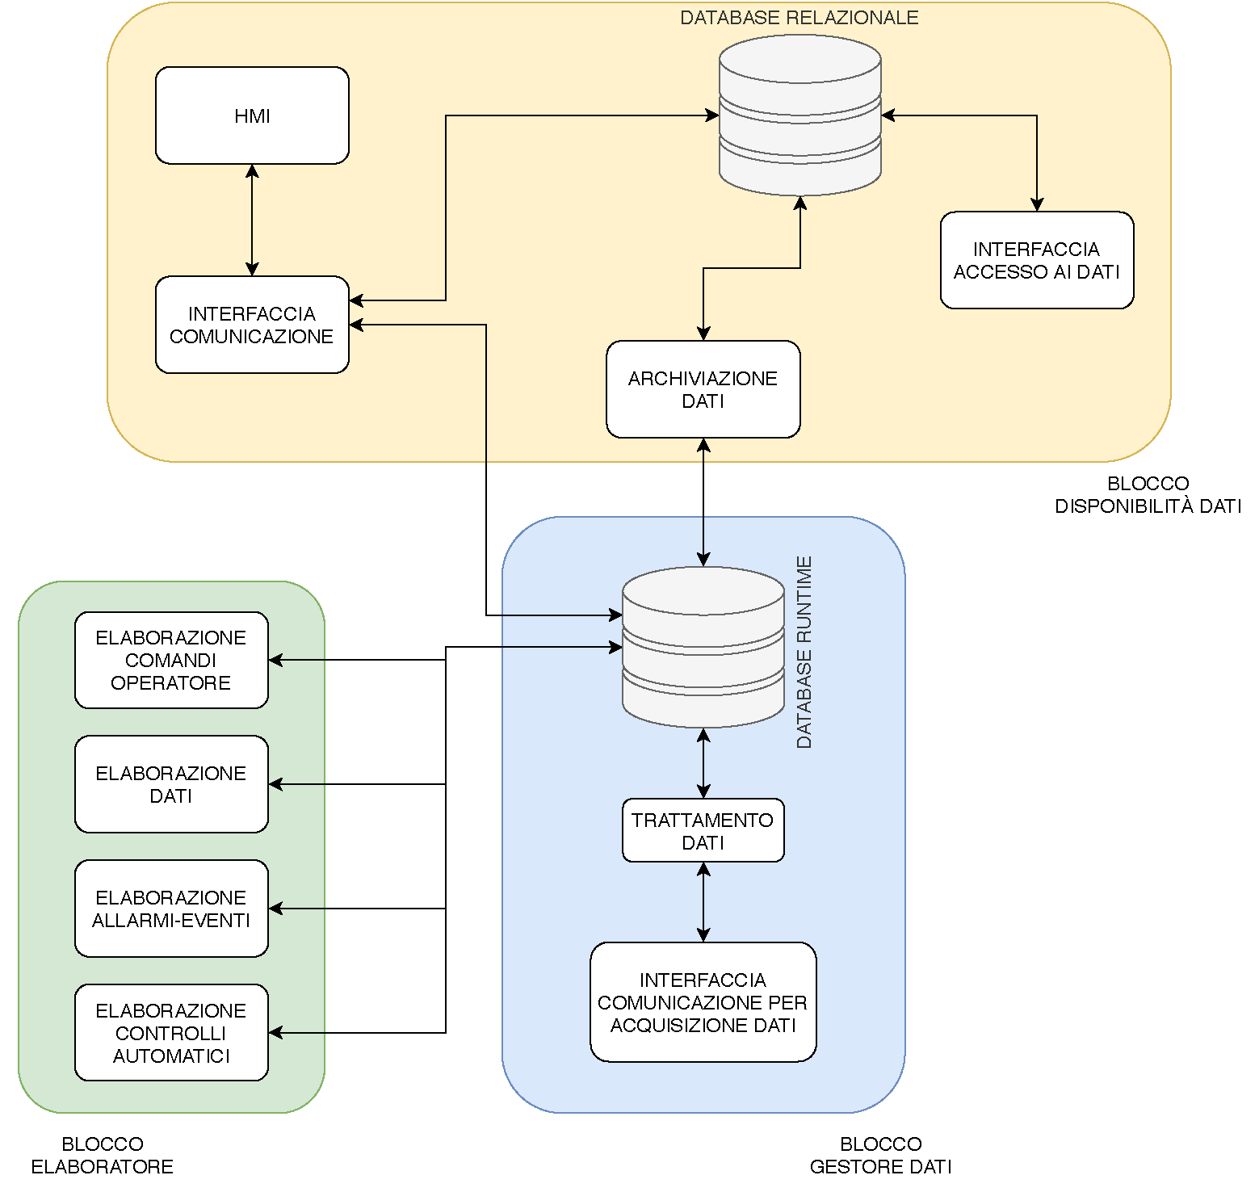
Sistemi SCADA
Architettura

Slide 6
Sicurezza SCADA
Differenze tra sicurezza IT e ICS
individuate nel 2002 dal comitato lSA99 per definire protocollo di sicurezza ANSI/ISA99 (ISA/IEC-62443)
IT | ICS
Banda larga | Comunicazioni real-time
Interruzione di servizio | Disponibilità continua
Conseguenze limitate | Conseguenze fisiche
Hardware aggiornato | Hardware limitato
Protocolli standard | Protocolli proprietari
Vita media hardware corta | Vita media hardware lunga
Aggiornamenti periodici | Aggiornamenti non garantiti

Slide 7
Sicurezza SCADA
Scenari di Attacco
Attacchi Semplici
Attacchi Combinati
malware
worm
Stuxnet
DoS/DDoS
Man in the Middle
Dragonfly
attacco replay
phishing

Slide 8
SimSCADA
Scelte di sviluppo
Gestionale
WebGL
Unity
tutorial + 2 livelli
lezioni su sistemi SCADA e minacce informatiche
raccolta dati in partita

Slide 9
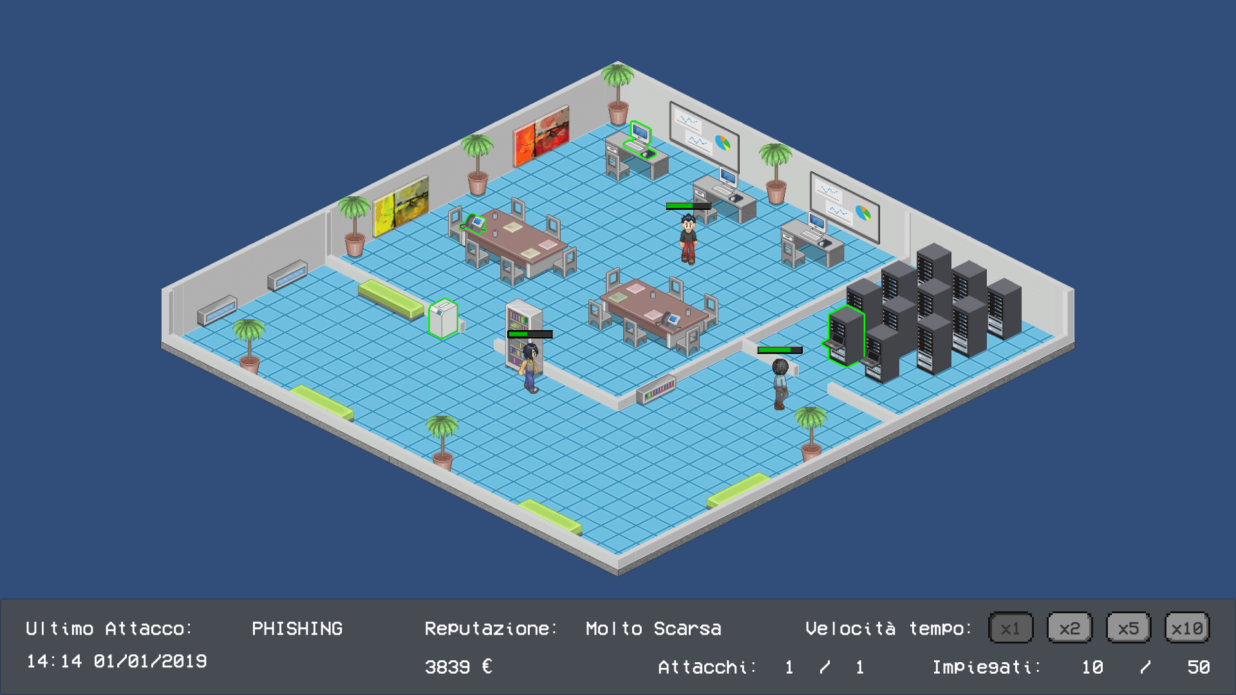
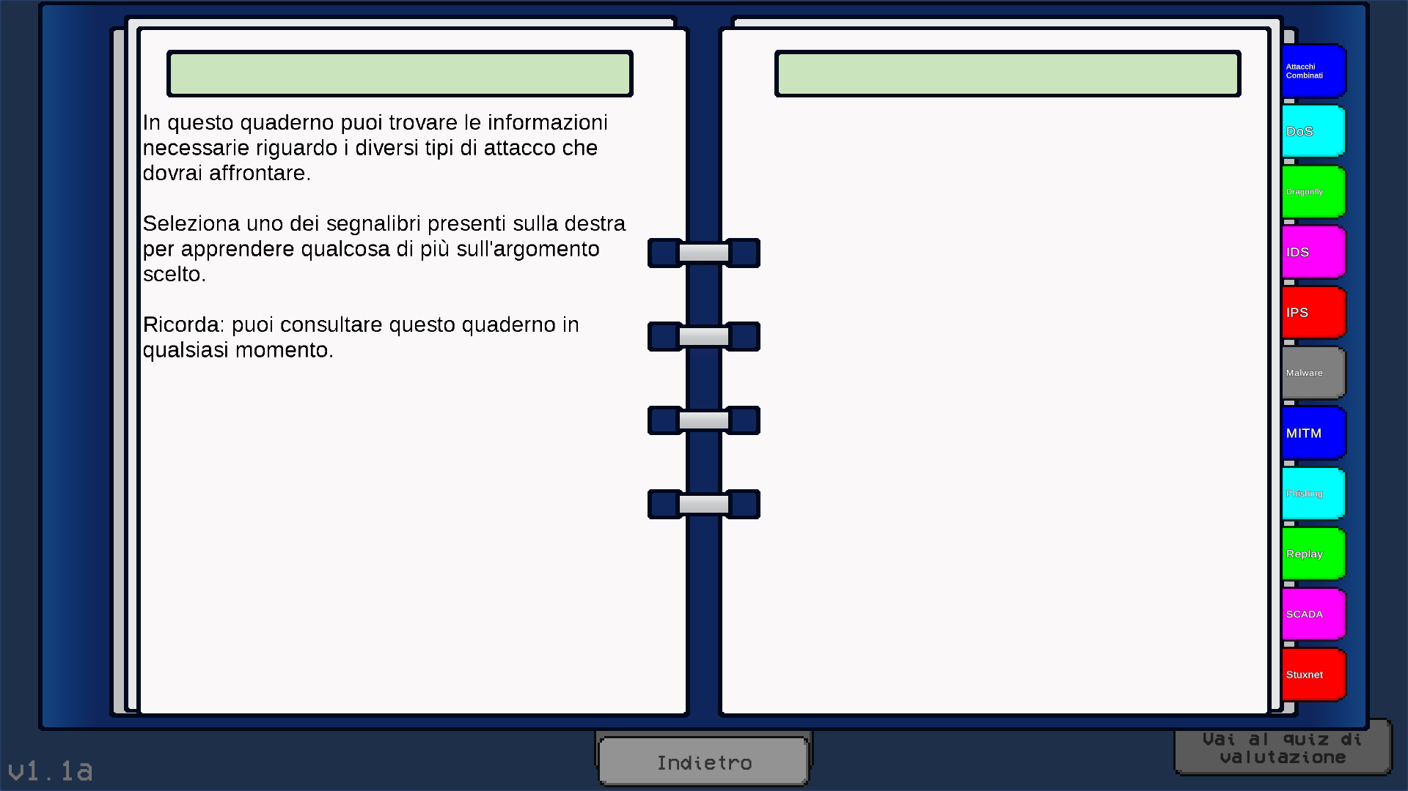
SimSCADA - Gameplay

Slide 10
Raccolta Dati
Questionario & Utenza
2 moduli compilati prima e dopo aver giocato
24 domande, 6 sezioni teoriche
18 utenti, 23/26 anni
15 studi informatici, 3 altri studi
risposte raccolte analizzate con Flubaroo

Slide 11
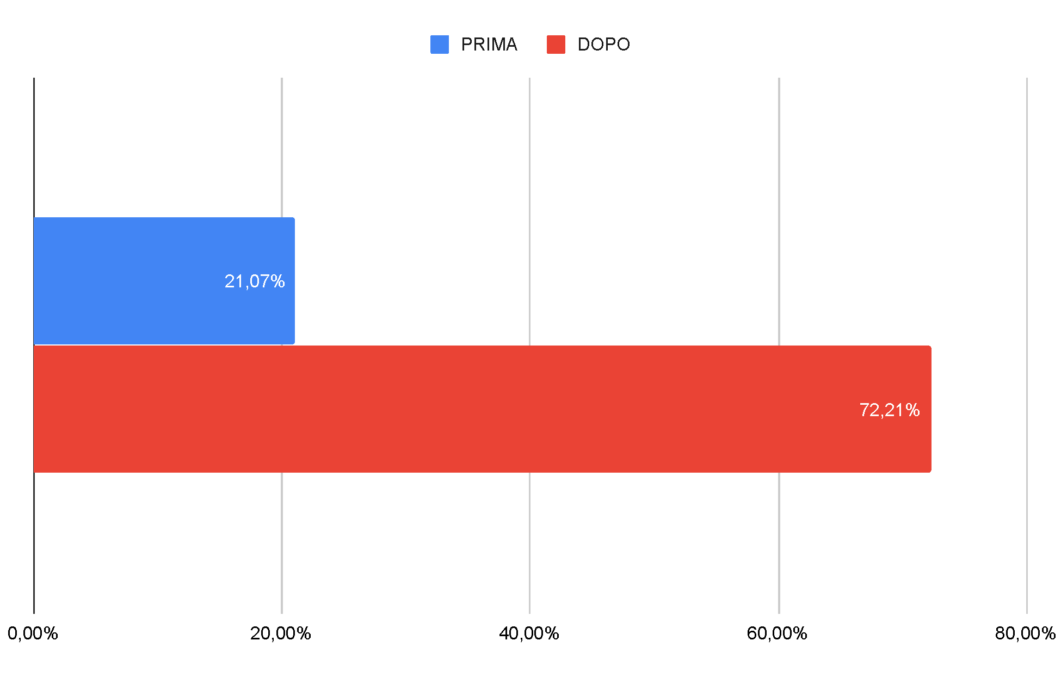
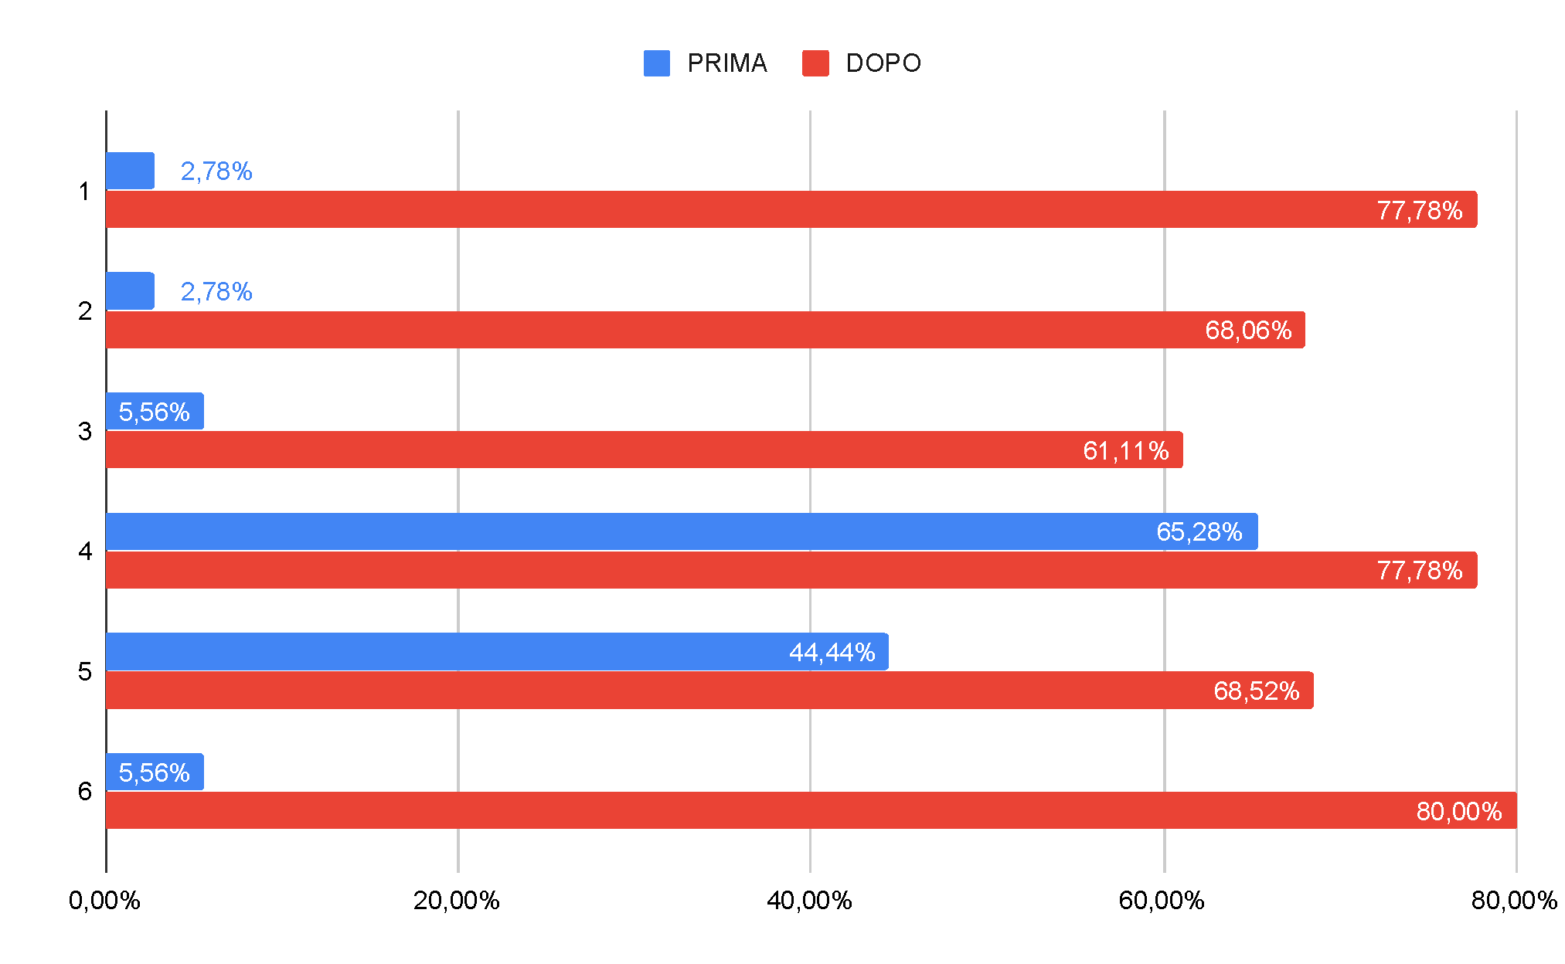
Raccolta dati
Risultati

Slide 12
Futuri Sviluppi
tutorial interattivo
storia più sviluppata
sistema ad obiettivi
raccolta dati in partita approfondita
localizzazione
dispositivi mobile

